Slide 1

컨셉 기획서
쥐 해적
바다 정복 (가제)
애꾸 선장의 일곱 바다 정복 · 탑뷰 해전 액션
작성자 정승운 2026.10.30 v2.0

Slide 2





이 문서는 방향을, 숫자는 테이블이
문서 구성
컨셉 기획서 뒤로 상세 기획서 · 데이터 테이블이 이어짐
컨셉 기획서
전투 기획서
스테이지 기획서
아웃게임 강화 기획서
데이터 테이블
게임 방향 · 의도 · 시스템 뼈대
배 조작 · 사격 · 자동 무기 · 선원 · 피격
바다 구성 · 웨이브 · 적 / 보스 패턴 · 맵 특성
배 진화 · 장비 · 의뢰 / 합성 / 티어 업 · 재화
Pirat_Table/ 배 · 장비 · 적 · 바다 확정 수치
이 문서
예정
예정
예정
작성
이 문서의 이름 · 수치 · 목록 = 방향을 보여 주는 예시. 확정 값은 데이터 테이블과 상세 기획서에서 관리
웹게임 = 방향 확인용 프로토타입. Unity 본작은 웹게임을 그대로 옮기지 않고 상세 기획서 기준으로 다시 만듦

Slide 3

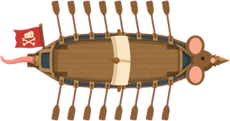

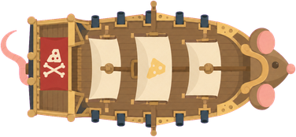





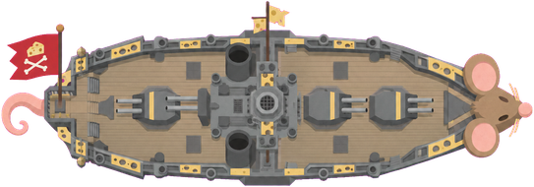

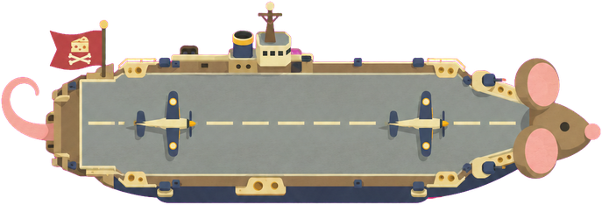
원작 해적 쥐로 떠나는 가볍고 캐쥬얼한 바다 정복
기획의도
원작의 감성을 살린 ip 확장, 배를 모는 손맛과 눈에 보이는 성장
1
원작 ip 확장
시대가 바뀌면 배도 선장 옷도 바뀜
원작 해적 쥐(애꾸 · 삼각모)가 주인공. 캐릭터 · 그림체만 공유하는 별개 게임
고대
갤리선
2
배 몰기가 곧 실력
대항해시대
갤리온
옆구리를 돌려야 쏘는 뱃전 일제 사격. 배 성능이 낮아도 컨트롤로 클리어
범선 전성기
프리깃
3
인게임 · 아웃게임 성장
인게임 = 선원 구조 · 콤보, 아웃게임 = 배 · 장비 누적
증기선 시대
외륜 증기선
4
실제 배 역사대로 진화
강철 군함
드레드노트
갤리선 → 범선 → 증기선 → 강철 군함 → 현대 함정, 단계마다 바뀌는 모습
현대
항공모함

Slide 4
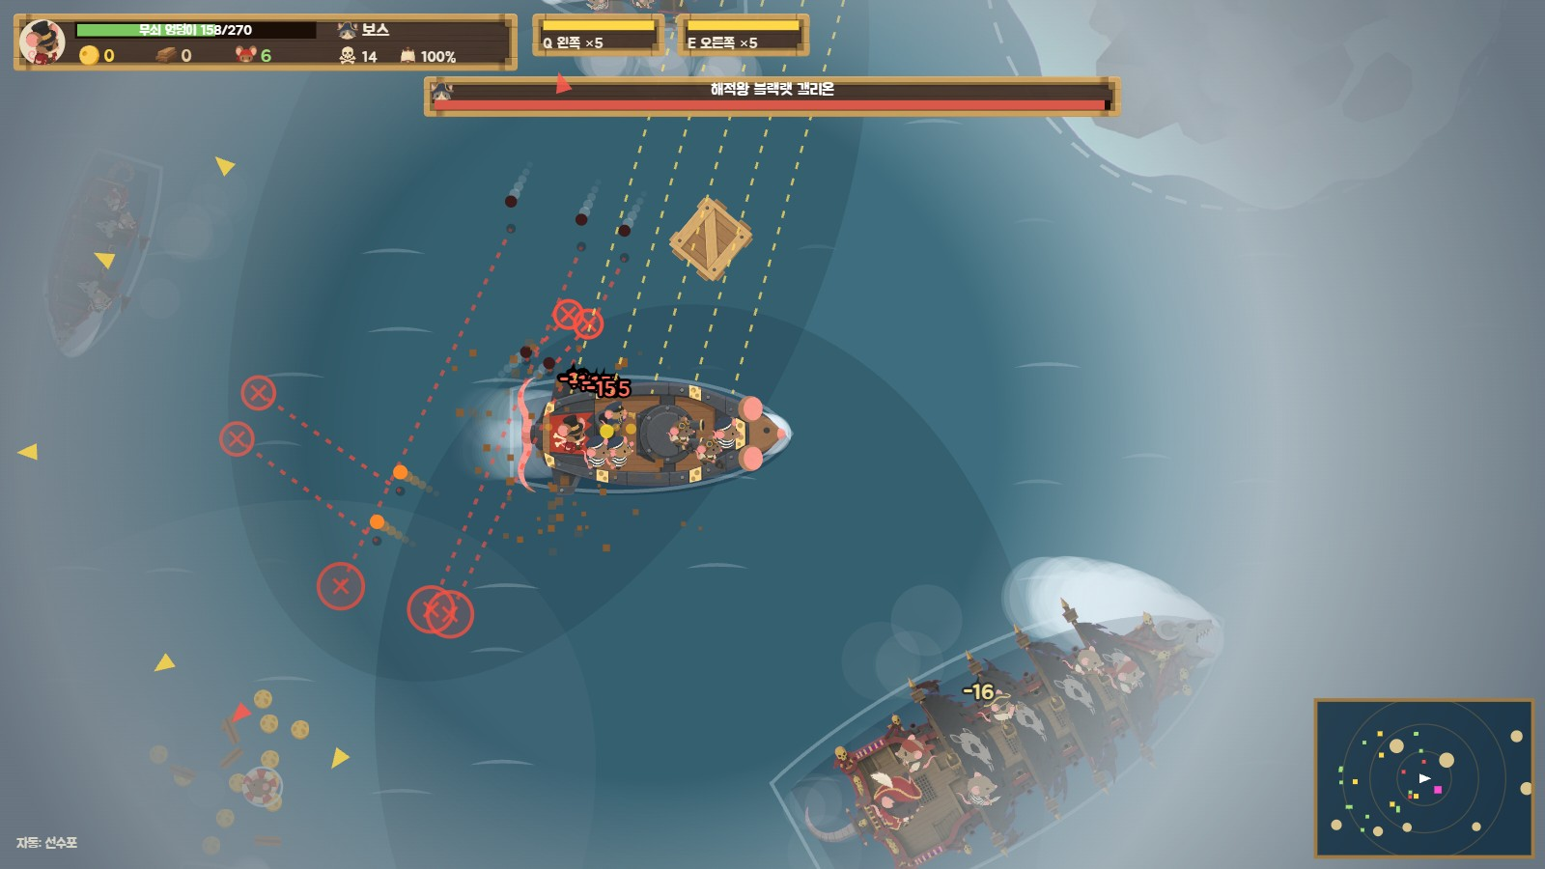
쥐 해적 — 바다 정복 (가제)
원페이지 기획서
고양이 해군 · 라이벌 해적 · 상어와 싸우는 탑뷰 해전 액션
장르
탑뷰 해전 액션 (웨이브 + 보스)
플랫폼
PC (스팀) · 키보드 + 마우스
BM
패키지 판매, 뽑기는 게임 재화로만
타겟
원작 팬 · 캐쥬얼 액션 유저
레퍼런스
어쌔신 크리드 4 해전 (뱃전 사격)
적
고양이 해군 · 라이벌 쥐 해적 · 상어
웹 프로토타입 전투 화면 — 안개 바다 · 해적왕 보스전
볼륨 (예시)
바다 8개 내외 · 배 3갈래 × 6시대

Slide 5



훔친 갤리선 한 척에서 시작하는 해적 쥐의 야망
스토리
고양이 해군에게 빼앗긴 바다를 되찾고 일곱 바다를 정복
애꾸 선장
애꾸 안대 · 삼각모 · 빨간 코트의 해적 쥐. 일곱 바다 정복이 꿈
시작
밤 항구에서 훔친 노 젓는 갤리선 한 척
조선공 쥐
항구에서 배를 고치고 장비를 만드는 조력자
최종 목표
고양이 해군 본진 격파. 바다마다 짧은 스토리 문구

Slide 6
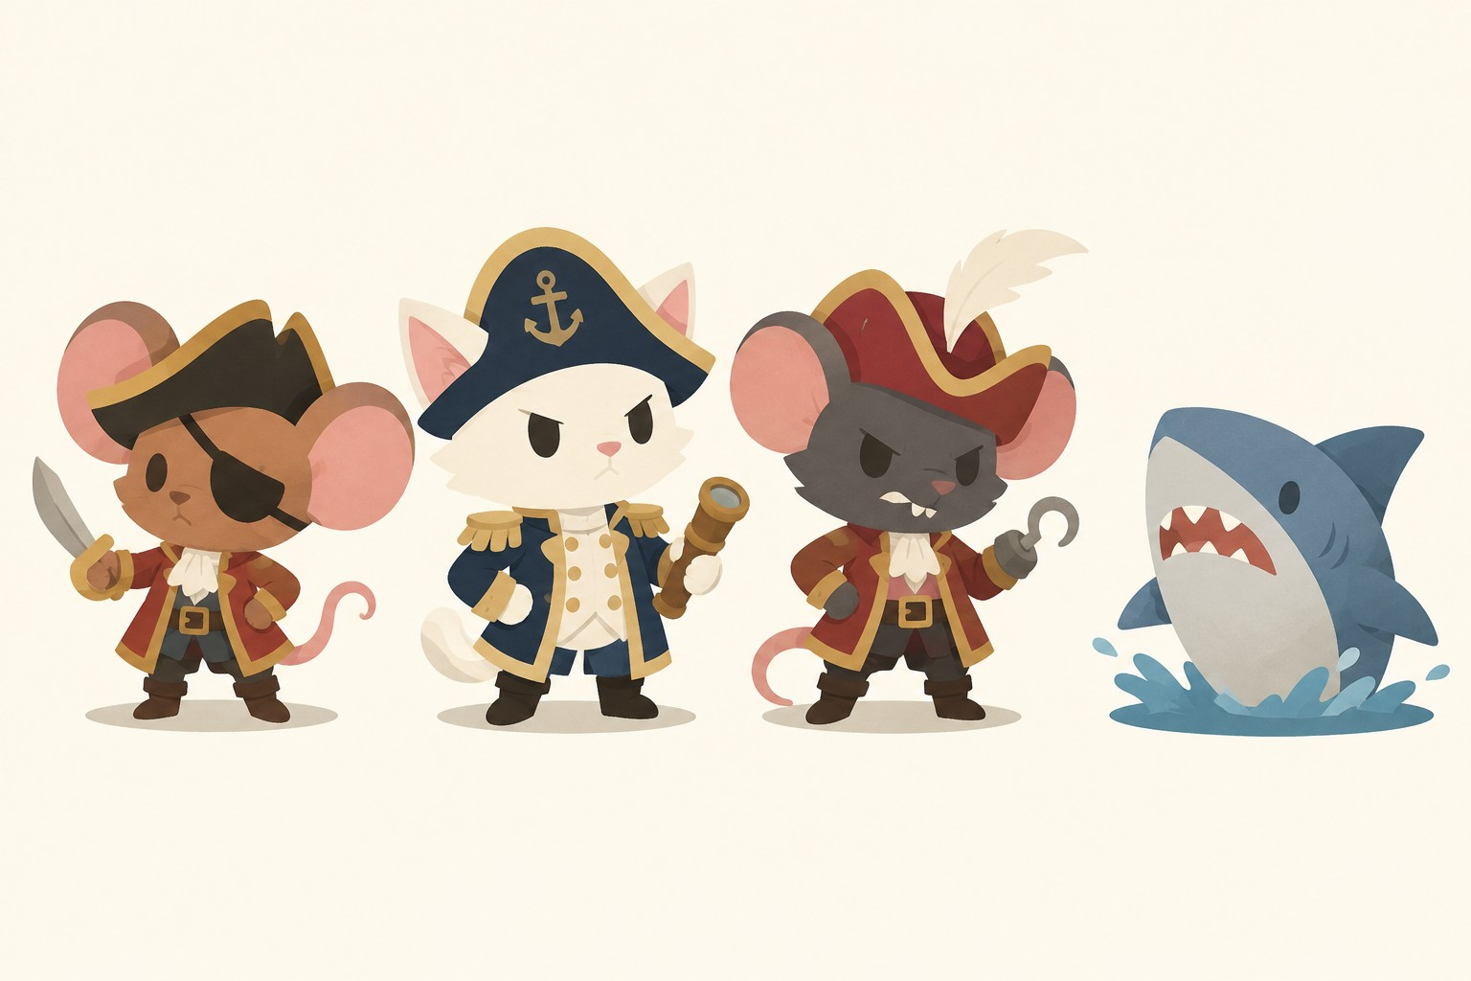
쥐 해적 대 고양이 해군, 그리고 라이벌과 상어
세력
세력마다 배 · 싸우는 방식이 달라 바다마다 다른 전투
쥐 해적 (플레이어)
고양이 해군
라이벌 쥐 해적
상어
애꾸 선장과 선원들
쥐 머리 선수상 · 치즈 해적기
바다를 장악한 정규군
순찰선에서 해상 요새까지
같은 바다를 노리는 쥐
이름 있는 선장이 보스로 재등장
어느 편도 아닌 위협
평소엔 지느러미만 보임

Slide 7
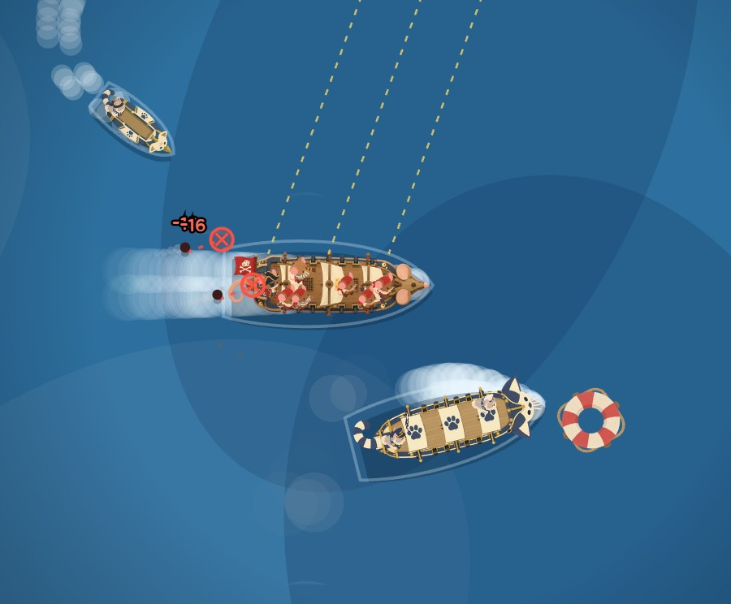
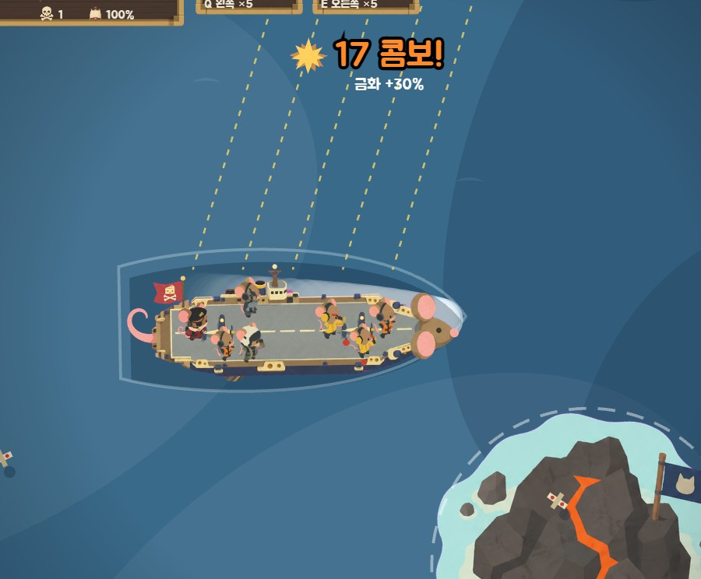
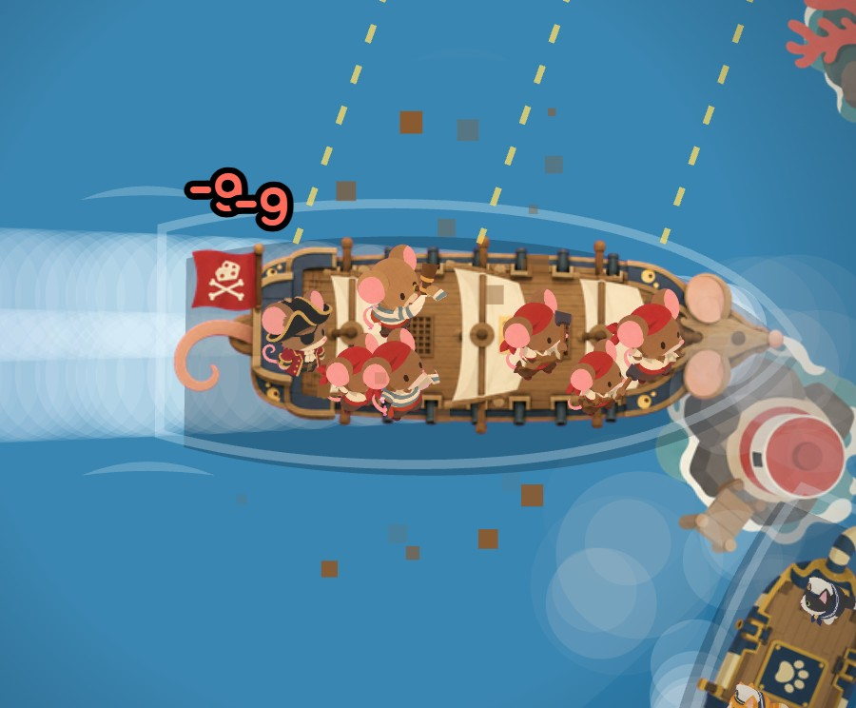
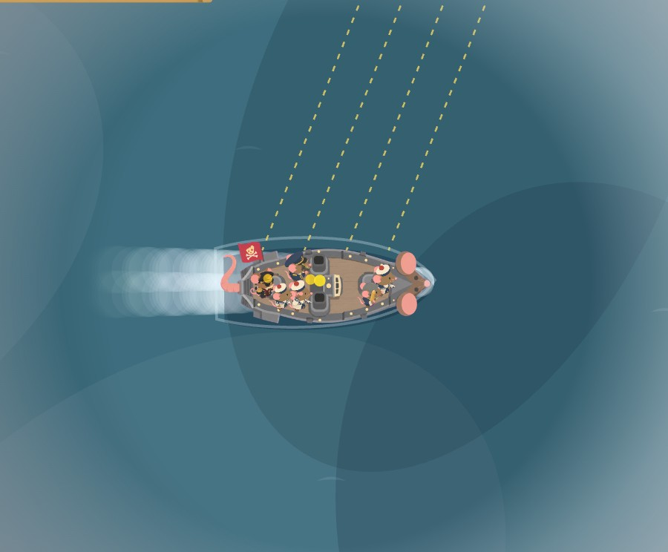
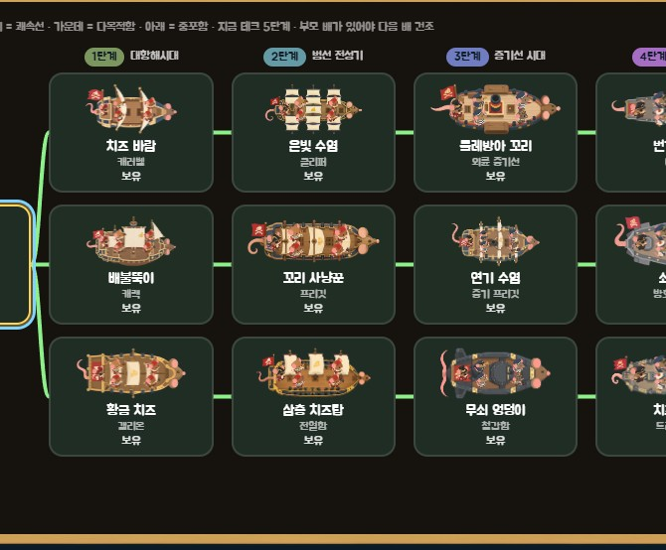
몰고, 쏘고, 건지고, 키운다
핵심 재미
다섯 가지 재미가 출항 한 번 안에서 이어짐
1
2
3
4
5
배를 모는 손맛
격파의 쾌감
구하면 강해지는 배
바다에 맞춰 고르는 배
진화하는 배
돛으로 속도, 키로 방향. 옆구리를 적에게 돌리는 위치 잡기가 곧 실력
여러 문이 한 번에 터지는 일제 사격 · 콤보 · 히트스톱 · 화면 흔들림
물에 빠진 쥐를 건지면 선원 +1. 장전이 빨라지고 갑판에 선원이 늘어남
바다마다 적 · 맵 특성이 달라 갈래가 다른 배와 장비로 출항
갤리선에서 항공모함까지. 단계마다 자동 무기가 붙어 싸움이 바뀜

Slide 8






바다에서 모으고, 항구에서 키우고, 다시 출항
게임 루프
인게임 = 바다에서 웨이브 · 보스 전투, 아웃게임 = 항구에서 성장
인게임
바다
웨이브 전투
수리
(선원 수만큼 추가)
다음 웨이브
보스
클리어 보상
출항
보상 들고 항구로
아웃게임
항구
재출항
바다에 맞는 배 고르기
합성 · 티어 업
조선소 의뢰
배 구매
웨이브마다 보물상자 등장 (화면 가장자리 화살표 · 미니맵 표시) · 침몰해도 모은 재화 일부 회수 · 바다 클리어 시 다음 바다 개방

Slide 9
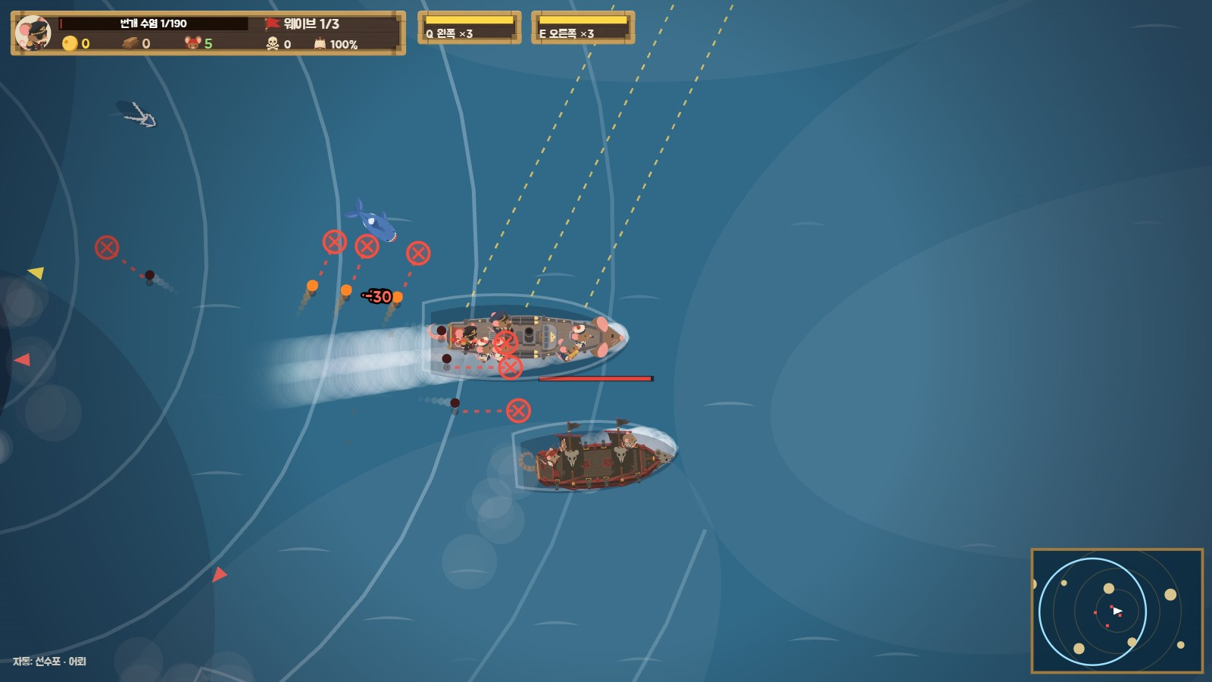
키보드로 배를 몰고, 마우스로 쏠 쪽을 고름
인게임 · 조작 / 전투
좌우 대포 쿨다운 따로 · 전투 수치 = 배 + 장비 계산 결과
W / S
돛 (속도)
A / D
키 (방향)
클릭
마우스 쪽 뱃전 사격
Q / E
왼쪽 · 오른쪽 뱃전
Space
양쪽 동시 사격
1 · 2 · 3
체인샷 · 화염탄 · 폭격
포탄 물리
배 속도 · 회전을 이어받고 반동으로 밀림
무한 바다
경계 없음, 칸마다 섬 생성 · 멀면 삭제
대포마다 날아갈 길 점선 · 착탄 지점 표시 (적 = 빨강, 플레이어 = 금빛)
레이더 미니맵
배가 가운데인 레이더로 적 · 보물 위치

Slide 10
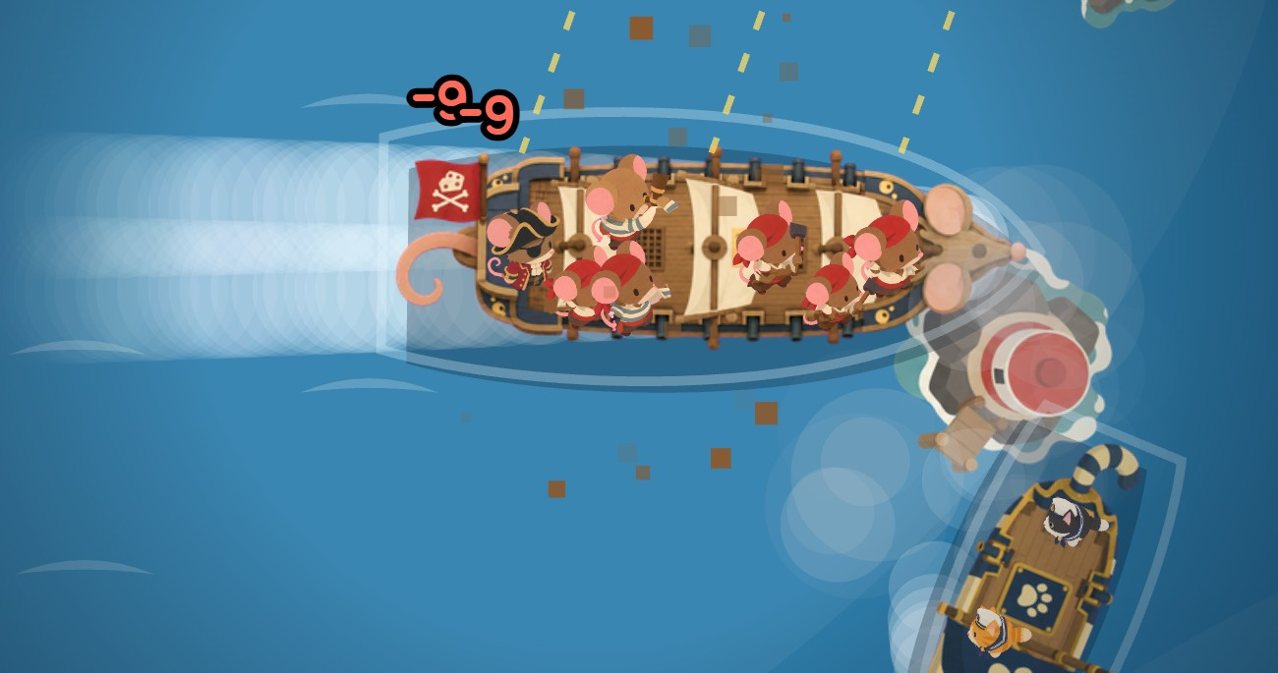

조작은 그대로, 시대와 선원이 화력을 더함
인게임 · 자동 무기 / 선원
배 단계가 오르면 자동 무기, 인게임에서는 건진 선원만큼 강해짐
자동 무기
시대가 바뀌는 게 전투에서 바로 느껴지는 장치
증기선 시대
선수포 — 앞쪽 적에게 자동 사격
강철 군함
어뢰 — 잠수한 상어까지 맞힘
선원
현대
빠진 쥐를 건지면 선원 +1 → 장전 빨라짐 (그 항해에서만)
배 그림과 선원 그림을 분리 → 건진 선원이 갑판에 보임
사격 땐 대포로 달려가 장전, 맞으면 움찔, 격침하면 만세
유도탄 · 함재기 — 알아서 싸움
갈래마다 다른 자동 무기 · 장비로 강화하거나 새로 붙이는 빌드 가능

Slide 11
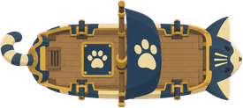


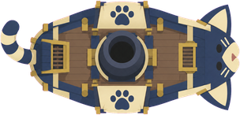

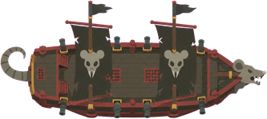


붙을 적과 피할 적을 섞어 위치 선정이 곧 실력
인게임 · 몬스터
강한 공격은 예고선 / 예고 원으로 반드시 미리 표시 (적 구성은 예시)
순찰선
고양이 해군
프리깃
고양이 해군
쾌속정
고양이 해군
박격포선
고양이 해군
뱃전 일제 사격
대포 많은 일제 사격
달려와 박치기
느림, 곡사 폭격
→ 선수 · 선미 쪽으로 접근
→ 체인샷으로 늦춘 뒤 측면 사격
→ 키 꺾어 회피 · 선수포
→ 예고 원 이탈 후 접근
철갑함
고양이 해군
라이벌 해적선
라이벌 쥐 해적
상어
상어
폭탄통
중립
단단함, 회전 포탑
쥐 해적처럼 일제 사격
잠수 접근 → 떠올라 물기
떠다니다 닿으면 폭발
→ 고위력 포 · 어뢰 · 폭격
→ 같은 방식의 측면 싸움
→ 지쳐 멈춘 틈에 반격
→ 멀리서 사격

Slide 12
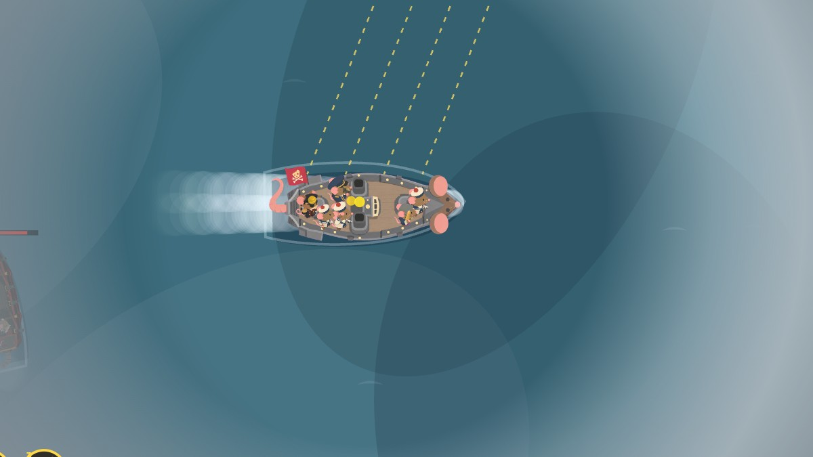
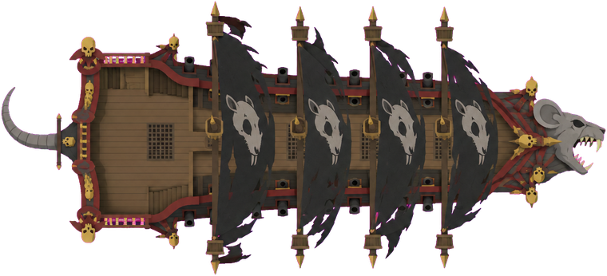

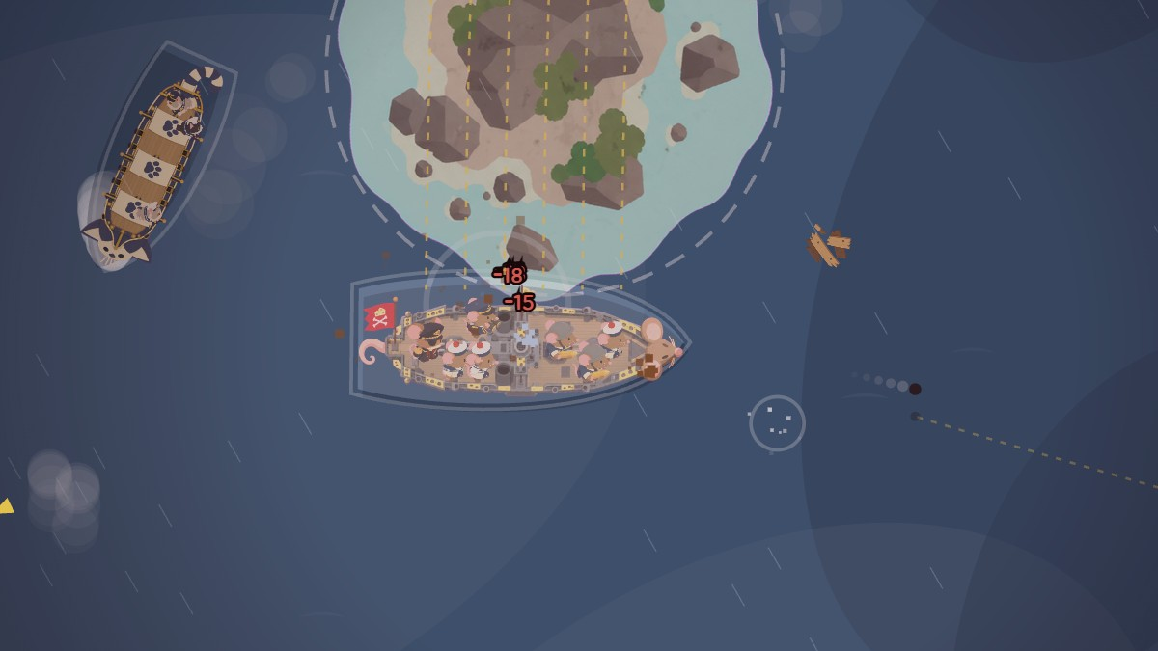

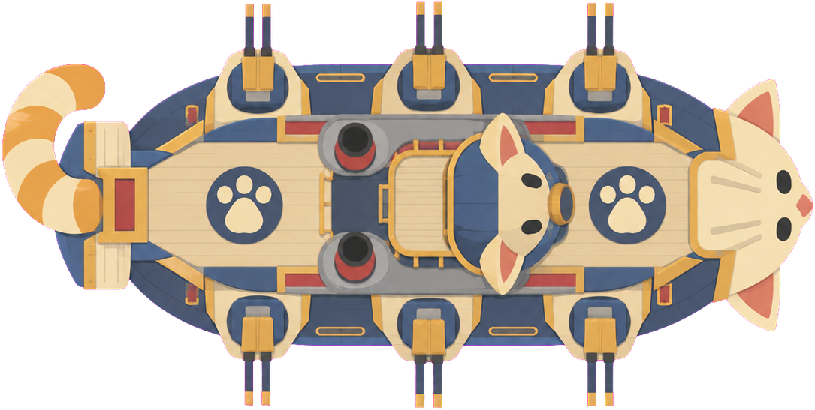
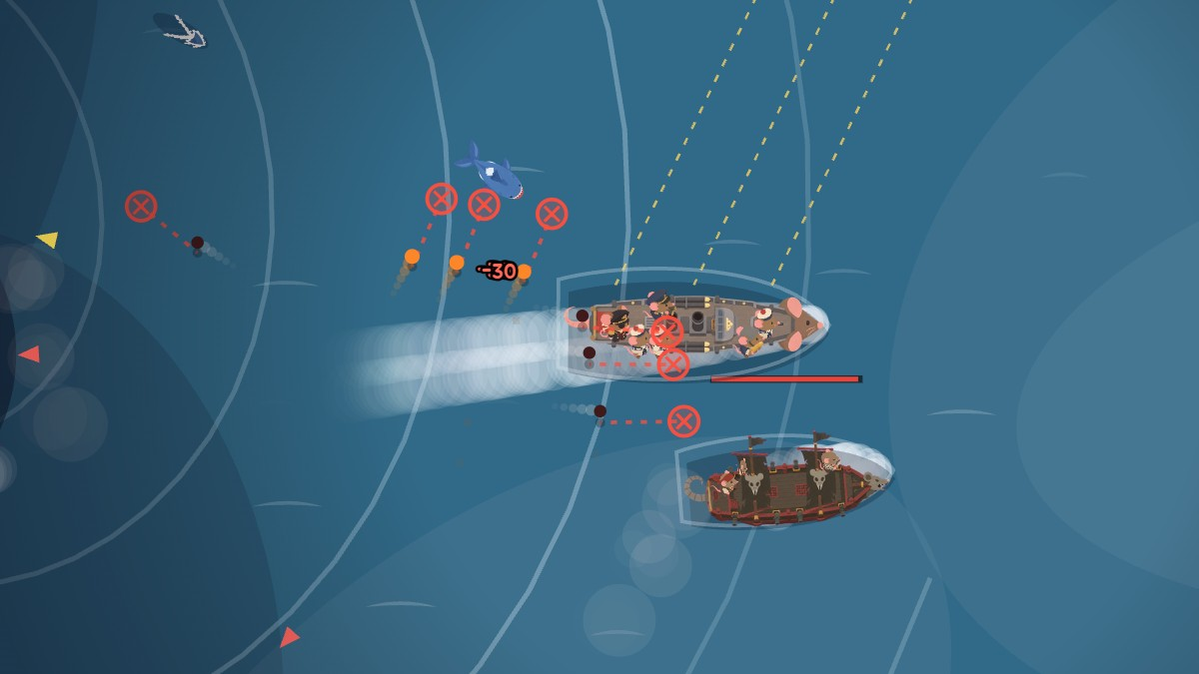
바다마다 다른 세력 · 보스 · 날씨
인게임 · 바다 / 보스 / 맵 특성
바다 = 웨이브 몇 개 + 보스. 뒤쪽 바다일수록 강해지고, 앞 보스가 강화판으로 재등장
보스 (예시)
맵 특성 — 4번째 바다쯤부터, 여러 갈래 배를 키우게 함
안개
시야 제한 → 망원경 · 레이더가 힘
라이벌 선장
거대 상어
일제 사격 + 화염
잠수 → 돌진 → 지침
폭풍
바람에 밀림 + 번개 → 날씨 저항
소용돌이
고양이 제독
해상 요새
가운데로 끌어당김 → 빠른 배 · 날씨 저항
폭격 세례 + 쾌속정 소환
포탑 사격 · 폭격 비 · 소환

Slide 13
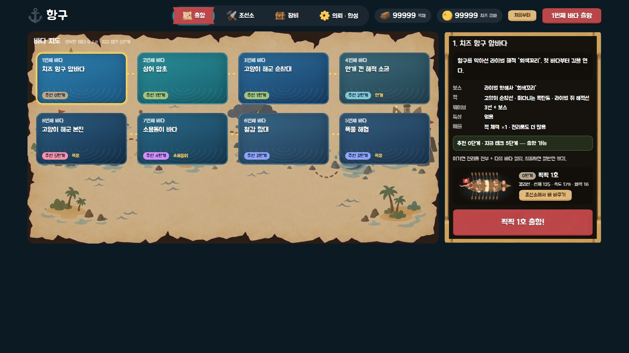
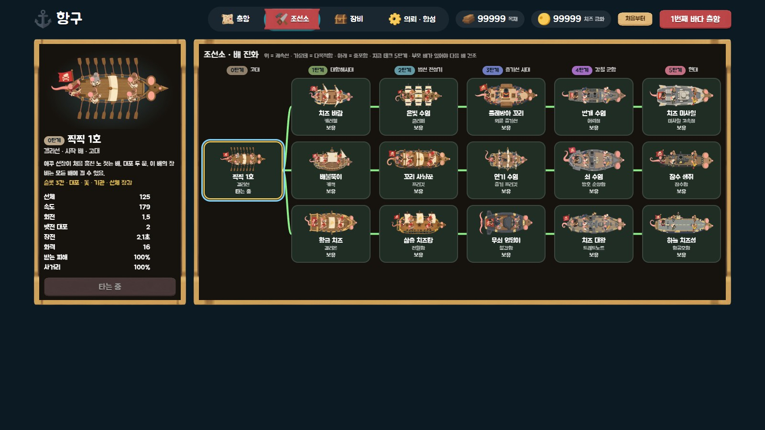



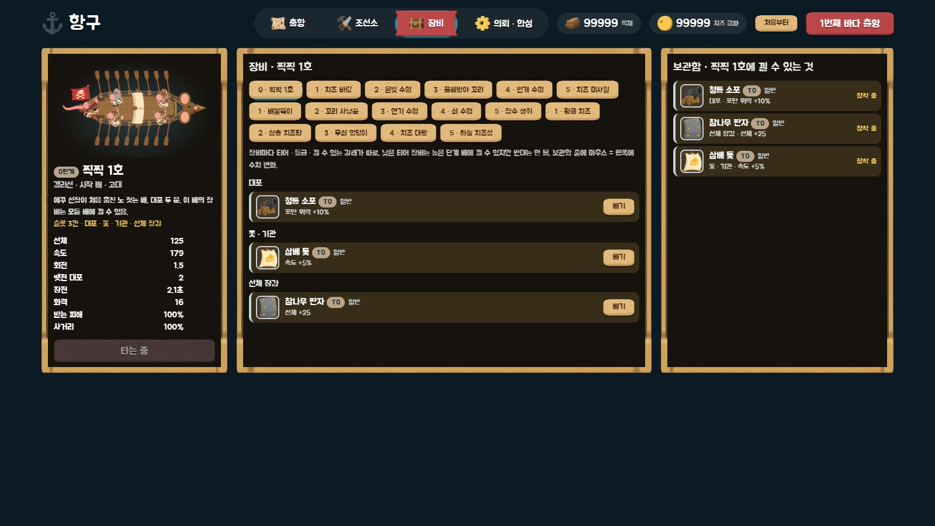
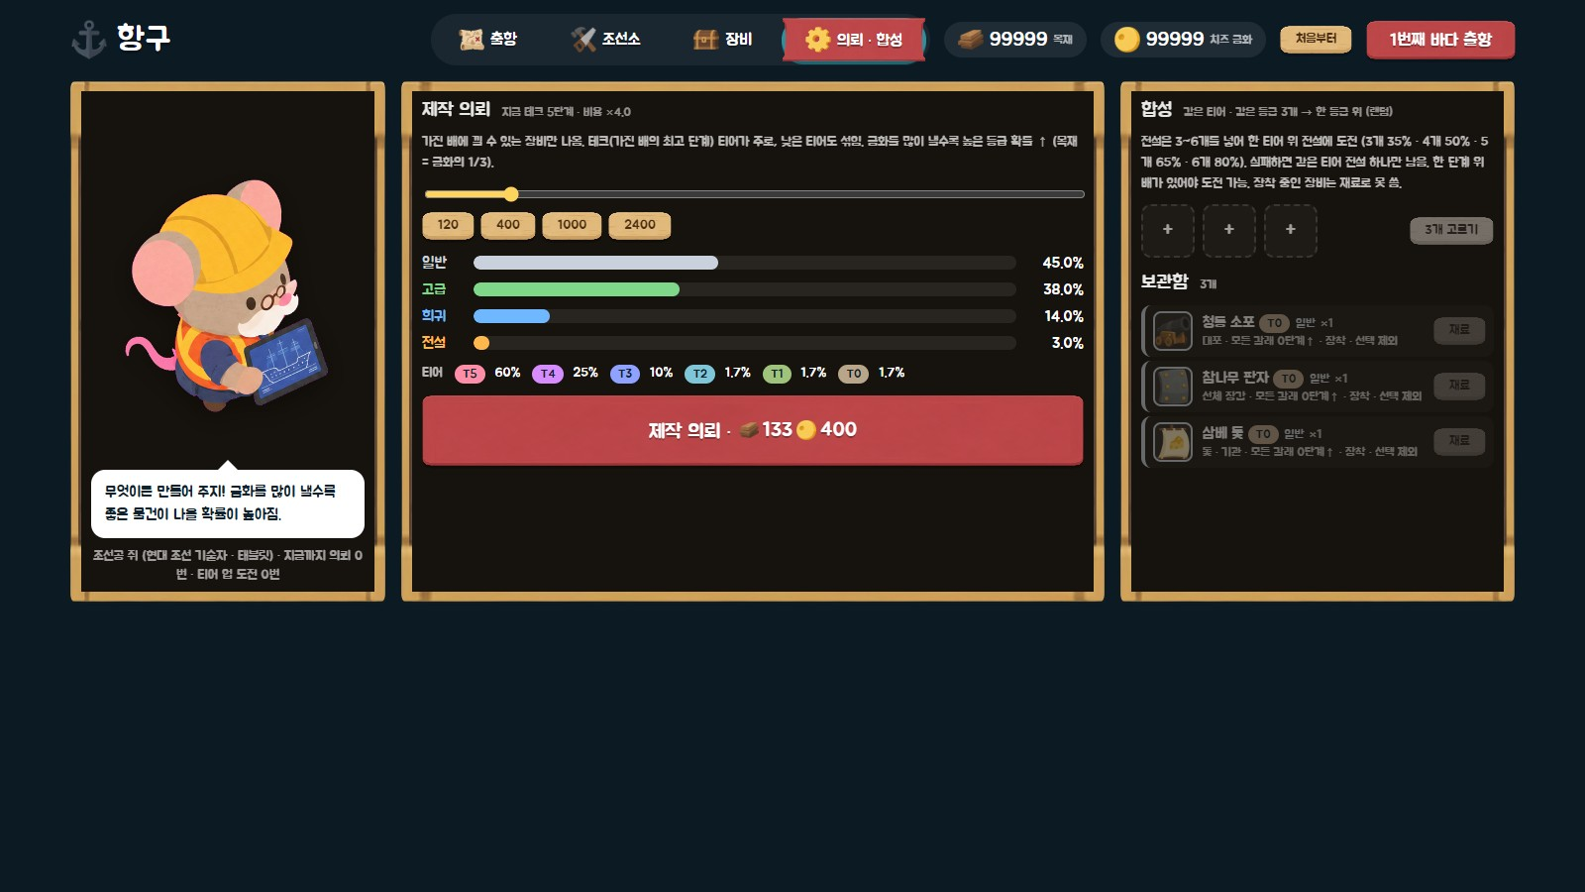
인게임에서 모은 재화로 항구에서 배와 장비를 키움
아웃게임 · 개요
테크(가진 배 최고 단계)가 오를수록 더 좋은 장비 · 더 어려운 바다가 열림
출항
재화 획득
배 구매 · 의뢰
테크 상승
상위 장비 등장
다음 바다
목재
치즈 금화
선원
얻는 곳
얻는 곳
얻는 곳
출항 — 바다 지도 · 추천 배 · 스토리
조선소 — 배 트리 · 사기 / 타기
격침 · 보물상자
격침 · 보물상자 · 콤보
빠진 쥐 · 납치된 쥐 구조
쓰는 곳
쓰는 곳
쓰는 곳
배 구매 · 의뢰
배 구매 · 의뢰
인게임 장전 · 수리 (항해 끝나면 소멸)
항해 끝: 승리 = 모은 재화 전부 + 다음 바다, 침몰 = 일부만
장비 — 슬롯 끼우기 · 수치 비교
의뢰 · 합성 — 확률 공개 · 티어 업

Slide 14

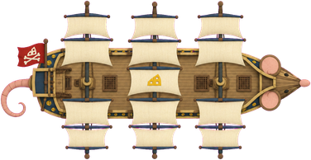
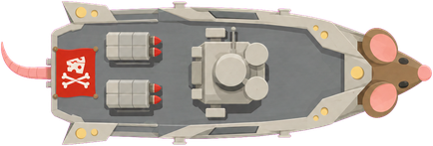
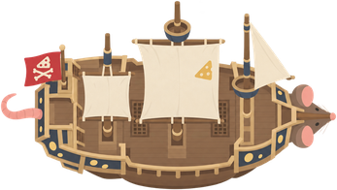
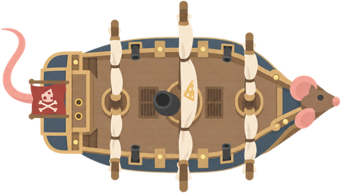
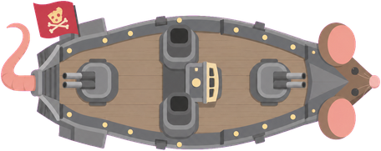

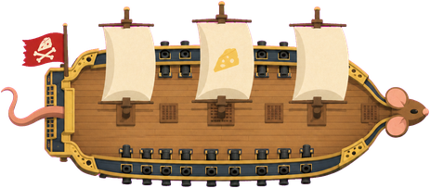
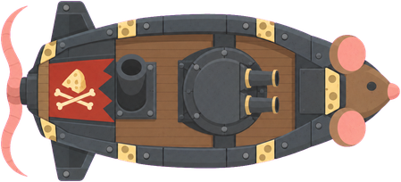
실제 배 발전 순서대로 6시대 × 3갈래
아웃게임 · 배 진화
앞 단계 배가 있어야 다음 배를 살 수 있음, 산 배는 자유롭게 교체 (배 목록은 예시)
0 고대
1 대항해시대
2 범선 전성기
3 증기선 시대
4 강철 군함
5 현대
쾌속선
빠르고 잘 돎
박치기 · 어뢰 · 유도탄
캐러벨
클리퍼
외륜 증기선
어뢰정
미사일 고속정
시작 배
다목적함
균형형
특수탄 · 폭격 · 선원
갤리선
캐랙
프리깃
증기 프리깃
방호 순양함
잠수함
중포함
느리고 튼튼함
대포 많음 · 피해 감소
갤리온
전열함
철갑함
드레드노트
항공모함
시작 배 갤리선의 장비는 모든 갈래에 장착 · 단계가 오르면 장비 슬롯 증가 · 장착 가능 티어 확장 · 테크 = 가진 배 최고 단계

Slide 15











장비 = 티어 + 장착 가능 갈래 + 등급
아웃게임 · 장비
배마다 슬롯 구성이 달라 배 성격이 생기고, 등급이 높을수록 고유 효과
대포
돛 · 기관
선체 장갑
키
망원경
선수상
박격포
특수탄 창고
선원실
일반
고급
희귀
전설
수치 하나 상승
상승폭 증가 또는 두 가지 동시 상승
고유 효과 시작
플레이 방식 변화
예시
예시
예시
예시
갤리선 "청동 소포" = 포탄 위력
대포 = 위력 + 장전
포탄이 맞은 곳 폭발 · 확률로 불붙임
일제 사격 한 번 더 · 격침 시 회복 · 함재기 추가
장착 조건: 가진 배 + 그 슬롯 + 갈래 일치 + 배 단계 ≥ 장비 티어 · 장비 1개 = 배 1척 (옮겨 낄 수 있음) · 이름 · 효과에 갈래 · 시대 테마를 담음

Slide 16

상점 대신 조선공 쥐에게 맡기는 장비 제작
아웃게임 · 조선소
얼마를 쓸지 직접 고르고, 확률은 화면에 그대로 공개
1
제작 의뢰
쓸 재화를 슬라이더로 정함 → 많이 쓸수록 높은 등급 확률 ↑
2
합성
같은 티어 · 같은 등급 여러 개 → 한 등급 위 1개
3
티어 업
같은 티어 전설 여러 개 → 한 티어 위 전설. 많이 넣을수록 성공 ↑, 실패 시 일부만 남음
가진 배에 낄 수 있는 장비만 등장 · 테크에 가까운 티어일수록 잘 나옴
티어 업은 한 단계 위 배가 있어야 도전 → 테크가 오를 때마다 새 목표

Slide 17
원작의 플랫하고 귀여운 그림체, 작게 봐도 읽히는 배
비쥬얼 가이드 · 사운드
그림은 전부 탑뷰 · 뱃머리 오른쪽, 캐릭터만 살짝 쿼터뷰
1
한 색 + 그림자 한 단, 외곽선 · 광택 · 그라데이션 없음
쥐 해적
2
채도 낮은 자연색, 큰 면, 소품 최소
쥐 머리 선수상 · 꼬리 키 · 치즈 해적기
3
배만 봐도 쥐 · 고양이 구분 (선수상 · 돛 · 꼬리 키)
고양이 해군
4
해적기 = 치즈 + 뼈 (세 동그라미 쥐 귀 실루엣 금지)
고양이 귀 뱃머리 · 발바닥 돛 · 남색
5
배 갑판은 비워 두고 선원은 따로 올림
라이벌 쥐 해적
6
위험 요소 = 예고선 · 예고 원, 포탄 · 연기 · 물살 = 벡터
해골 검은 돛 · 숯색 나무
상어
평소엔 지느러미만, 떠오르면 몸 전체
나무
크림
탁한 빨강
탁한 남색
바다
흐린 금색
사운드 BGM 타이틀 · 전투 · 보스 3곡 · 효과음 포격 · 물보라 · 피격 · 치명타 · 침몰 · 금화 · 쥐 찍찍 · 고양이 울음 · 특수탄

Slide 18
웹 프로토타입으로 확인한 방향을 Unity 본작으로
플랫폼 / BM · 개발 방향 · 리스크
다음 단계 = 전투 → 스테이지 → 아웃게임 강화 기획서
플랫폼 / BM
개발 방향
리스크 → 대응
뱃전 사격이 어렵게 느껴짐
PC 스팀 패키지 · 키보드 + 마우스
배 몰기 + 조준 동시 조작 → 모바일 · 터치 제외
뽑기 현금 결제 없음, 확률 전체 공개
추후 DLC: 바다 · 보스 · 배 갈래, 선장 스킨
웹 프로토타입: 조작 · 전투 · 아웃게임 흐름 확인
Unity 본작: 상세 기획서 기준으로 다시 구성
확정 수치 = Pirat_Table 엑셀
검토: 웨이브마다 개조 선택 (인게임 성장 확장)
난이도 · 경제는 테이블로 직접 플레이하며 조정
→ 마우스 쪽 자동 선택 · 조준선 · 자동 무기
인게임 성장이 단조로움
→ 선원 · 콤보 · 보물상자, 웨이브 개조 검토
장비가 많아 밸런스 부담
→ 일반 · 고급은 틀 × 티어 자동 생성
뽑기 피로
→ 투입량 선택 · 확률 공개 · 합성으로 재활용
상어 잠수가 답답함
→ 지느러미 상시 표시 · 공격 뒤 지침 틈

